Slide 1
数学物理方法
第四章 球函数

Slide 2
§4-1 勒让德多项式
§4-2 连带勒让德函数
§4-3 一般球函数

Slide 3
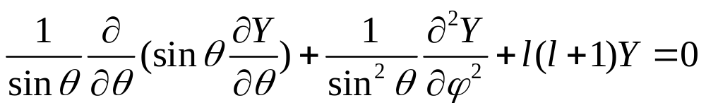
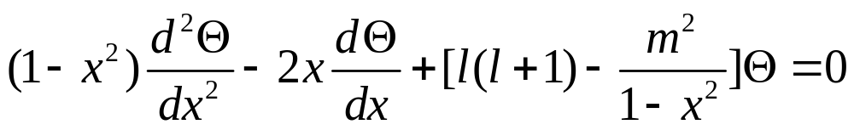

球函数方程
l阶连带勒让德方程

Slide 4
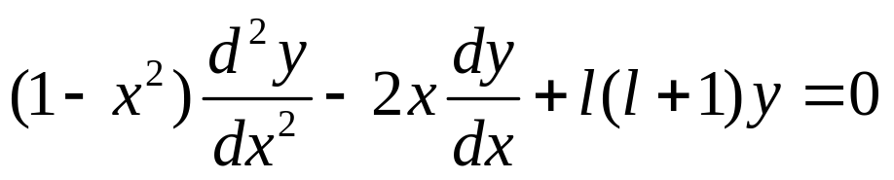
§4-1 勒让德多项式
1. 勒让德方程的求解
研究m=0的特解：
勒让德方程

Slide 5
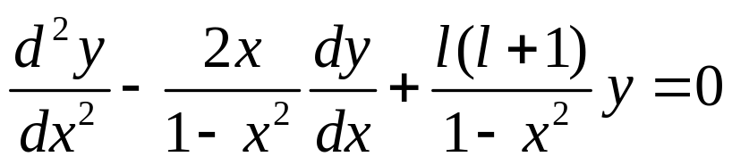
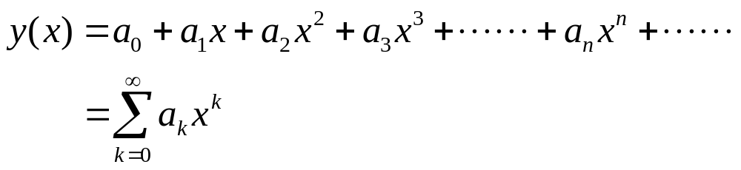
勒让德多项式
l阶勒让德方程
设勒让德方程有级数的形式的解析解：

Slide 6
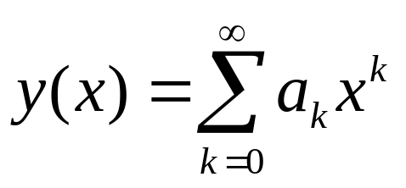
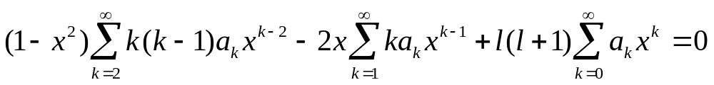
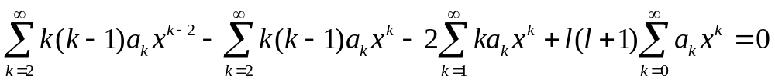
勒让德多项式
代入勒让德方程:
即

Slide 7
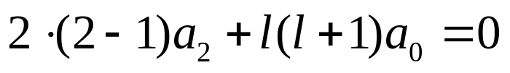
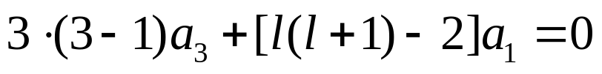
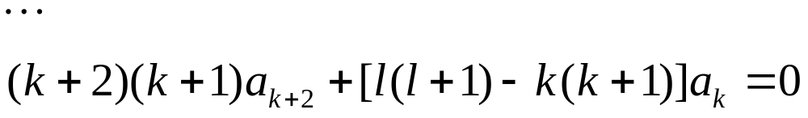
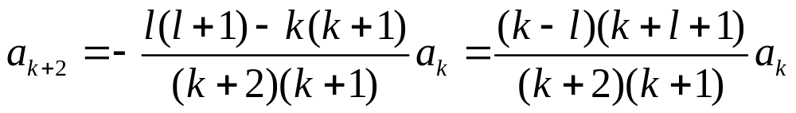
勒让德多项式
比较各次幂级数有
从而可得

Slide 8
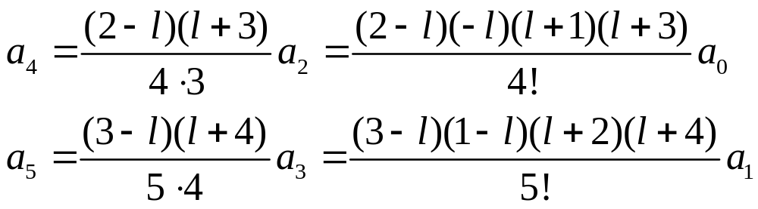

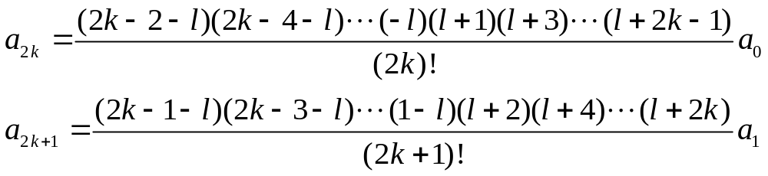
递推

Slide 9
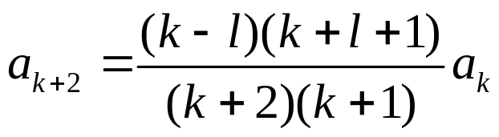
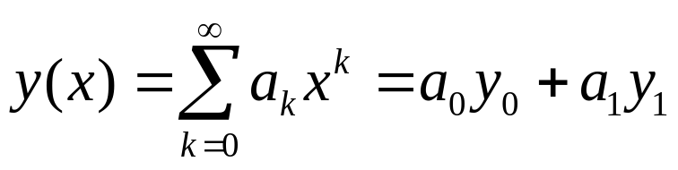
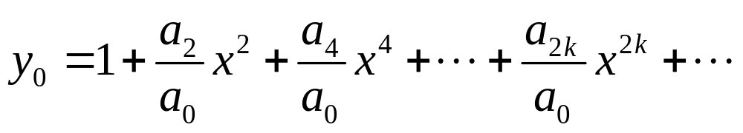
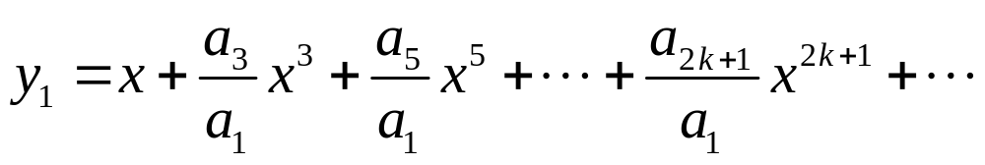
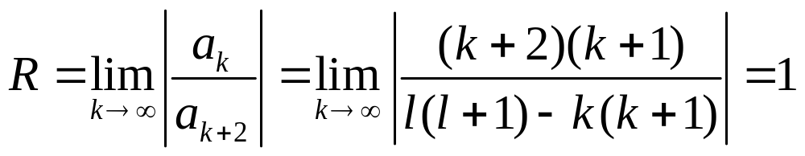
勒让德多项式
对于y₀和y₁，利用达朗贝尔判别法有
说明|x|<R=1收敛，|x|>R=1发散
P193 参考证明在|x|=1，即x=±1时， y₀(±1)和y₁(±1)均发散

Slide 10
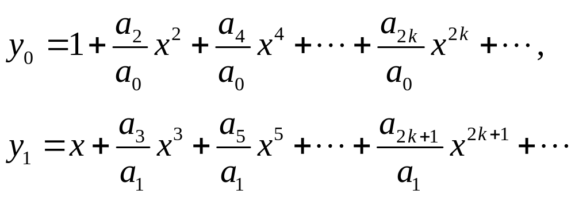
勒让德多项式
y₀(±1)和y₁(±1)均发散
勒让德方程的级数解若能退化为有限项的多项式，则发散问题解决

Slide 11
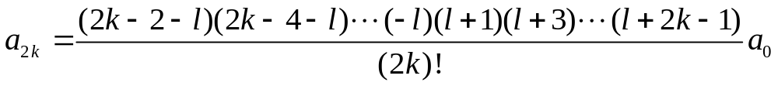
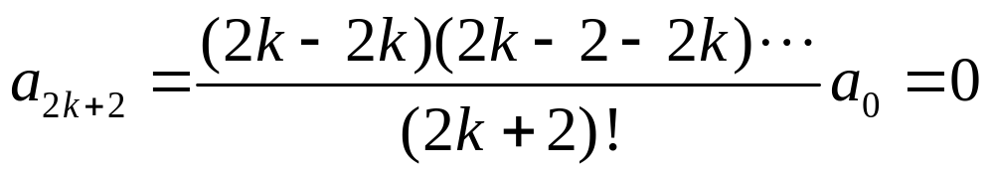
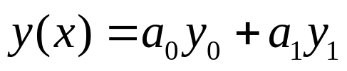
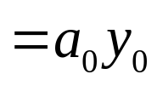
勒让德多项式
(1)偶数次幂项，考虑到
若取l=2k，则y₀(x)只到x^{2k}项。
因为
此时y₁(x) 仍发散，但可取a₁=0
从而

Slide 12
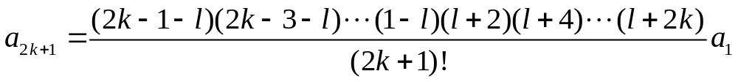
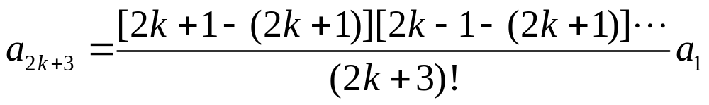
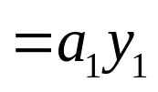
勒让德多项式
(2)奇数次幂项,考虑到
若取l=2k+1，则y₁(x)只到x^{2k+1}项，因为
此时y₀(x) 仍发散，但可取a₀=0
从而

Slide 13

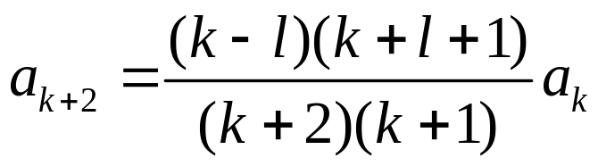
勒让德多项式
将分离变量过程中引入的常数l(l+1)中的l 限制在 0 或正整数，使“解在 x=±1保持有限”，称为勒让德方程的自然边界条件
勒让德方程与自然边界条件构成本征值问题
本征值为
l为0 或正整数
本征函数为 l 阶勒让德多项式（勒让德方程级数解）
系数满足递推公式

Slide 14
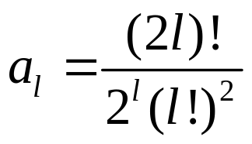
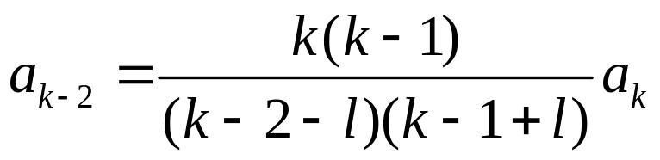
勒让德多项式
用适当的常数乘本征函数，使

Slide 15
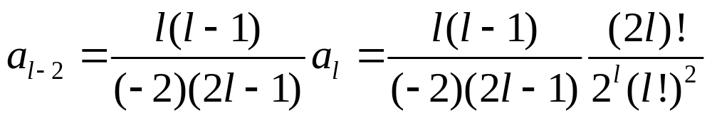
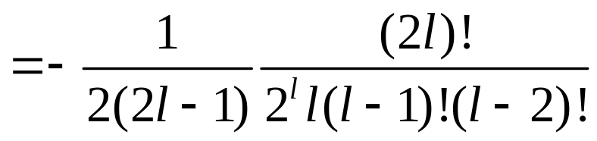
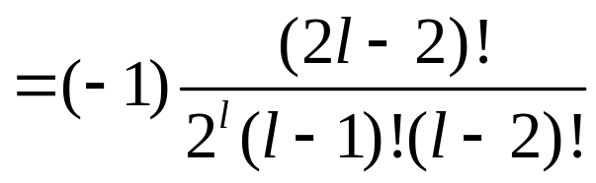
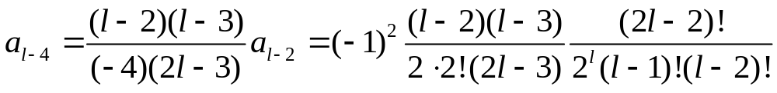
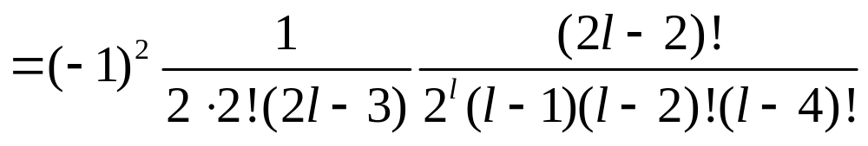
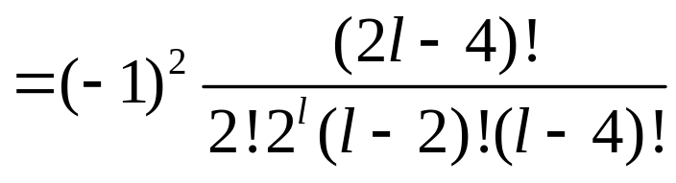
勒让德多项式
则

Slide 16

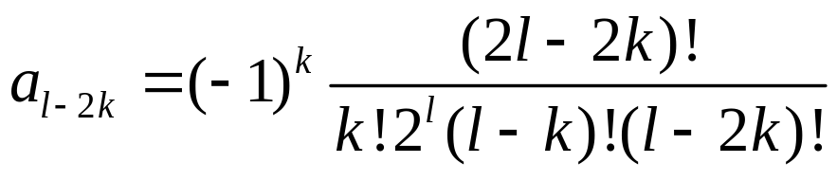
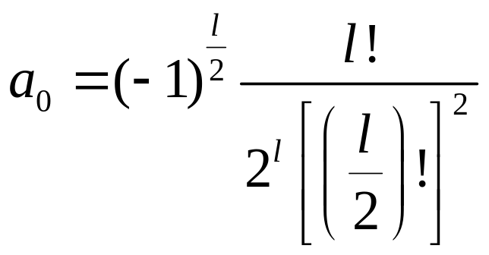
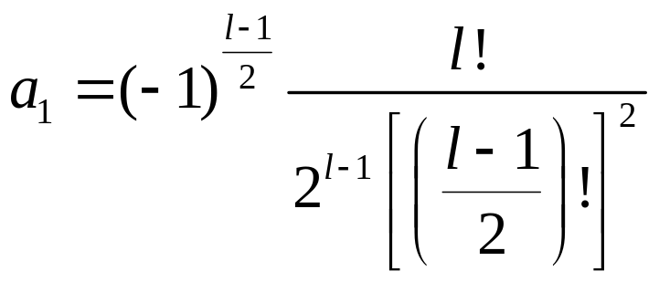
勒让德多项式

Slide 17
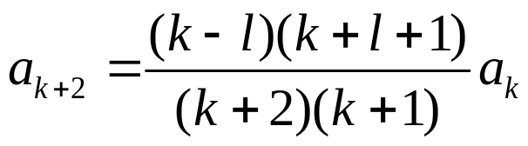
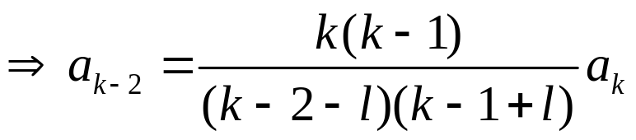
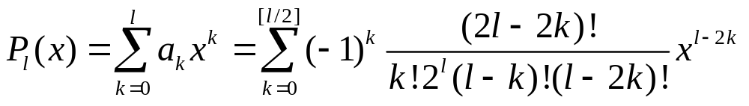
勒让德多项式
使得l 阶勒让德多项式呈现最简洁的形式：
勒让德多项式

Slide 18
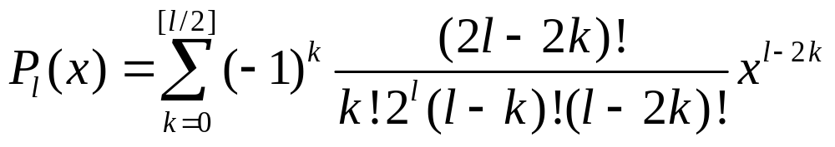
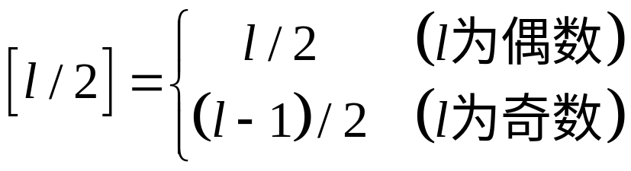
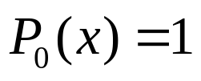
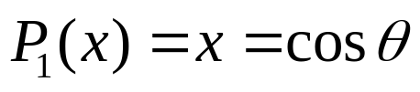
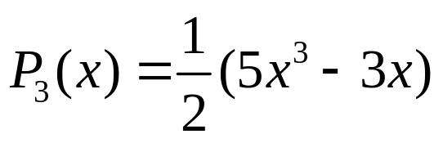
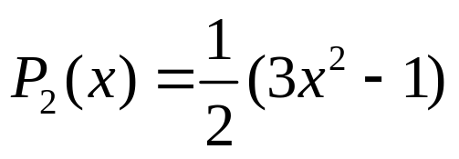
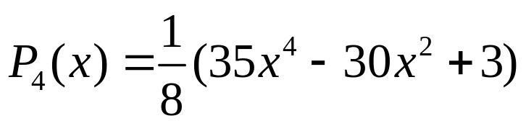
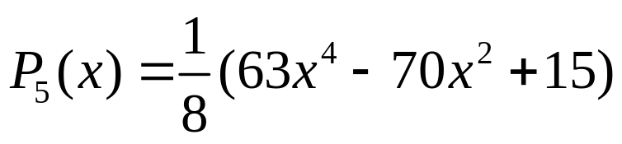
勒让德多项式
勒让德多项式
[l /2]表示不超过 l /2的最大整数，即

Slide 19



勒让德多项式
P₀
P₁
P₂
P₃
P_{l}(x), (−1≤x≤1)
零点定理：l阶勒让德多项式为l次多项式，有l个零点
奇偶性：

Slide 20



勒让德多项式
若l=2n+1，则P_{2n+1}(x)只含奇数幂次项，不含常数项，所以
若l=2n，则P_{2n} (x)中2k=l的项为常数项，所以

Slide 21







勒让德多项式有微分表示
罗德里格斯公式
证：由于
所以

Slide 22




勒让德多项式
勒让德多项式的积分表示
施列夫利积分
C为z平面上围绕z=x点的任一闭合回路。
证：令
由柯西公式
而

Slide 23









勒让德多项式
还可表为定积分，取C为圆周，圆心在z=x，半径为
在圆周C上
则

Slide 24





勒让德多项式
拉普拉斯积分
如从x回到原来的变数θ，x=cosθ，则
容易看出

Slide 25


勒让德多项式
不同阶的勒让德多项式在区间(−1,+1)上正交
或

Slide 26





勒让德多项式
记N_{l}为勒让德多项式的模，则
第一项为0

Slide 27





勒让德多项式
进行l次分部积分后
因为

Slide 28





勒让德多项式
即

Slide 29


勒让德多项式
勒让德多项式是完备的，可作为广义傅立叶级数展开的基
对于定义在x的区间[−1,+1]上的函数f(x)
对于定义在θ的区间[0,π]上的函数f(θ)

Slide 30




勒让德多项式
例1：以勒让德多项式为基，在[−1,1]上把 f(x)=2x³+3x²+4展开为广义傅立叶级数
解：
因为
比较两边同幂项，即得

Slide 31




勒让德多项式
拉普拉斯方程的轴对称定解问题
例2：在球r=r₀的内部求解Δu=0使满足边界条件
解：边界条件与ϕ无关，以球坐标的极轴为对称轴。所求的解也应以球坐标的极轴为对称轴，因而解
代入
得到

Slide 32





勒让德多项式
通解
一般解

Slide 33


勒让德多项式
考虑到u在球心处应有自然边界条件：u|_{r=0}=有限值
代入边界条件

Slide 34




勒让德多项式
因为
所以

Slide 35

勒让德多项式
勒让德多项式的递推关系
勒让德方程
有递推关系

Slide 36




勒让德多项式
例3：计算定积分 (k, l为自然数)
解：利用递推公式

Slide 37




勒让德多项式

Slide 38

连带勒让德函数
§4-2 连带勒让德函数
连带勒让德方程：

Slide 39





连带勒让德函数
令
代入连带勒让德方程
得

Slide 40

连带勒让德函数
根据关于乘积求导的莱布尼茨求导公式
将勒让德方程
求导m次，得

Slide 41

连带勒让德函数
(1)
比较前面得到的方程
(2)
(2)式的解是勒让德函数P_{l}(x)的m阶导数，即

Slide 42
连带勒让德函数
则
连带勒让德函数
连带勒让德方程和自然边界条件也构成本征值问题，本征值是l(l+1)，本征函数是连带勒让德函数

Slide 43



连带勒让德函数
更多的连带勒让德函数的具体形式可参看附录五，P398

Slide 44



连带勒让德函数
罗德里格斯公式
连带勒让德函数的微分式
也称为罗得里格斯公式

Slide 45



连带勒让德函数
按照柯西公式，连带勒让德函数可表为路积分
施列夫利积分

Slide 46




连带勒让德函数
连带勒让德函数还可表为定积分形式
取C为圆周，圆心在z=x，半径为
在圆周C上
拉普拉斯积分

Slide 47


连带勒让德函数
连带勒让德函数的正交性
即有

Slide 48



连带勒让德函数
连带勒让德函数的模

Slide 49


连带勒让德函数
连带勒让德函数可作为广义傅立叶级数的基

Slide 50






连带勒让德函数
例1：以P_{l}²(l=0,1,2,3…)为基，在x的区间[−1, 1]上将函数f(x)=sin²θ=1−x² 展开为广义Fourier级数
解：
事实上
因此

Slide 51


一般球函数
§4-3 一般球函数
球函数方程
一般情况下，球函数方程的分离变数解为
称为球函数，l为球函数的阶

Slide 52





一般球函数
球函数也可表示为复数形式
由于P_{l}^{m}与P_{l}^{-m}线性相关
与 也线性相关
因此可用 表示
对于 m<0 的复幂项

Slide 53


一般球函数
球函数中的任意两个在球面S上正交
复数形式

Slide 54





一般球函数
球函数的模

Slide 55


一般球函数
球函数复数形式的模
于是

Slide 56




一般球函数
广义傅立叶级数
以球函数为基，把定义在球面S上的函数f(θ, ϕ)进行展开
系数

Slide 57


一般球函数
复数形式的广义傅立叶级数
系数

Slide 58


一般球函数
正交归一化的球函数
球函数Y_{lm}的正交归一关系

Slide 59


一般球函数
球面上的函数可用正交归一球函数Y_{lm}展开
系数

Slide 60


勒让德多项式
拉普拉斯方程的非轴对称定解问题
例1：在半径为r₀球的内部区域无电荷，即Δu=0，球面电势满足边界条件
解：边界条件与ϕ有关，即

Slide 61






拉普拉斯方程分离变量形式解
即：
拉普拉斯方程在非轴对称情形下一般解为：
拉普拉斯方程满足自然边界条件

Slide 62





勒让德多项式
代入边界条件：
上式右边按球函数进行展开，有：
即为单项广义傅里叶级数，m=2,l=2。
比较系数：

Slide 63





作业
习题 1 以勒让德多项式为基，在区间[-1,1]上把下列函数展开为广义傅里叶级数
n为正整数
习题 2 一空心圆球区域，内半径为r₁，外半径为r₂，内球面上由恒定电势u₀，外球面上电势保持为u₁cos²θ, u₀、u₁均为常数，试求内外球面之间空心圆球区域中的电势分布
习题 3 利用勒让德多项式递推公式，计算定积分，
习题 4 在半径为r₀球形区域，在球的内部和球的外部，分别求解定解问题，

Slide 64
谢谢

